Slide 1
План
Аудиофайлы как мы привыкли
Feature extraction для обработки звука
STFT
Фрейминг
Мел спектрограммы
wav2vec
Примеры больших задач
Примеры маленьких (но важных!) задач
Данные для обучения

Slide 2
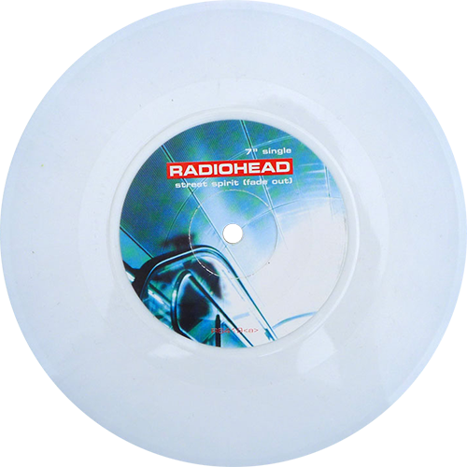
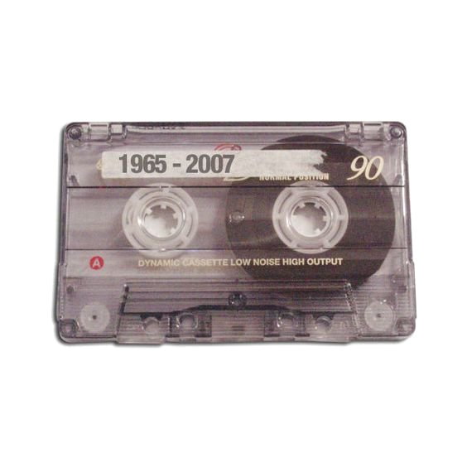
Аналоговый сигнал
Каждый из представляющих параметров описывается непрерывным множеством значений

Slide 3
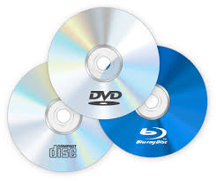
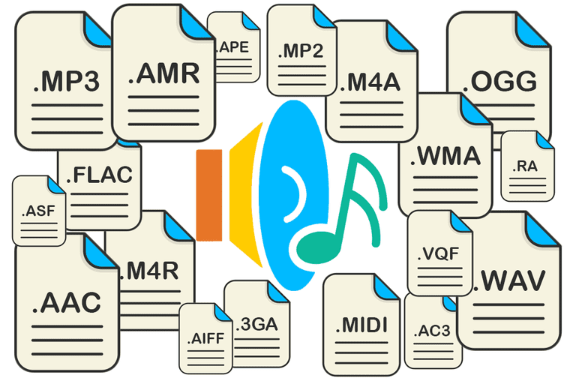
Цифровой сигнал
Можно представить в виде последовательности дискретных значений
>компактнее
>точнее

Slide 4
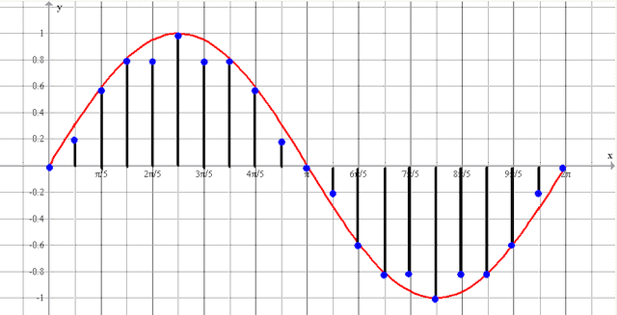

Slide 5
Как хранится аудиофайл?
Сигнал с измерительного преобразователя поступает на АЦП в течение периода времени Т. Полученные за время Т отсчеты сигнала (выборка) передаются в компьютер и сохраняются в памяти.
Для того, чтобы вычислить спектр сигнала по его дискретным отсчетам используется дискретное преобразование Фурье

Slide 6
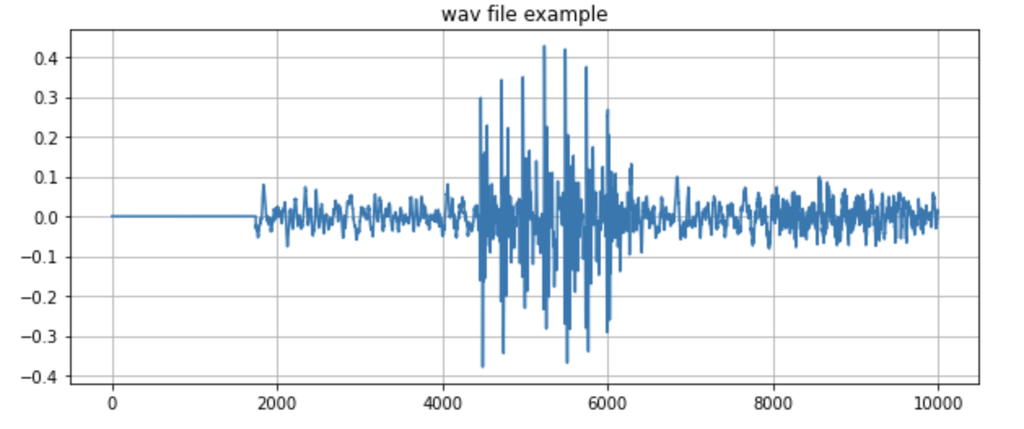

Slide 7
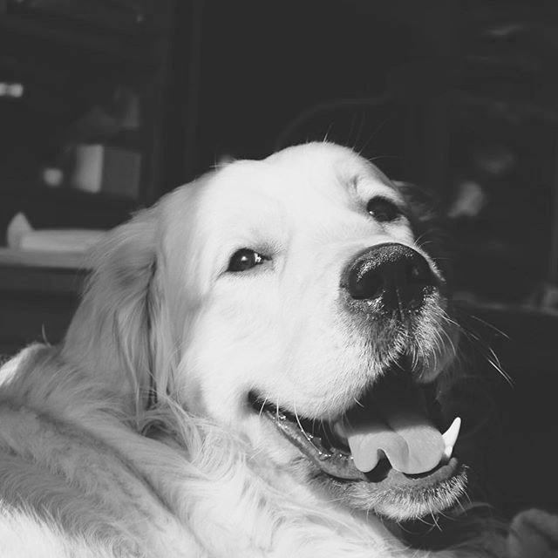
Изображения vs Аудио
2d (чб)
256х256 ~ 65k pix

Slide 8
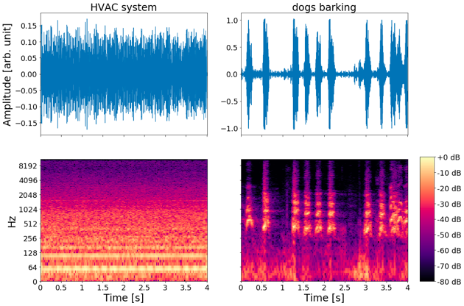
Изображения vs Аудио
2d (чб)
256х256 ~ 65k pix
1d (mono)
1 sec ~ 44100 Hz

Slide 9
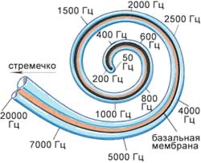

Slide 10
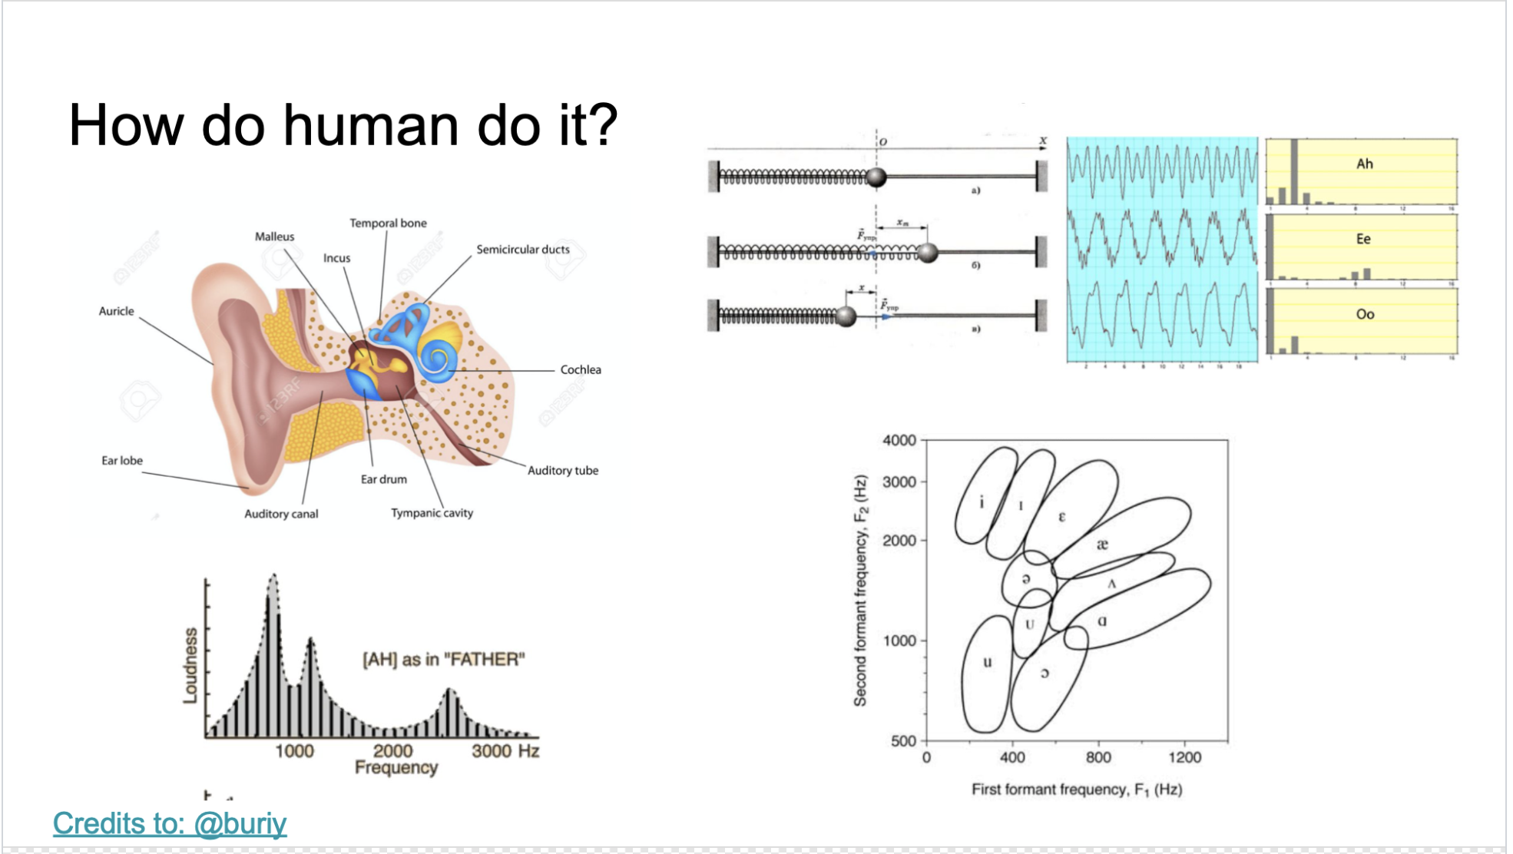
План
Специфика работы с аудио
Голосовые технологии (ASR/TTS)
Данные для обучения
Общий взгляд на классическую TTS-систему
Лингвистика
Просодика
Фонетика
Акустика
Обучение
Обзор боевых архитектур (скорость, старые модели) параметрический подход

Slide 11

Трюк: будем работать с аудио как с картинками

Slide 12
Трюк: будем работать с аудио как с картинками
Вопрос: как перевести аудио в картинку (тензор)?

Slide 13
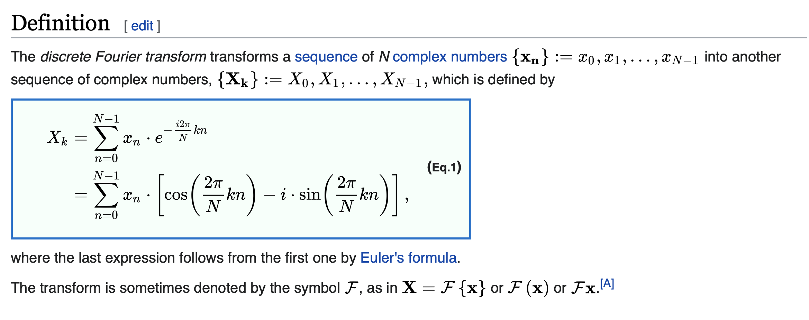

Slide 14
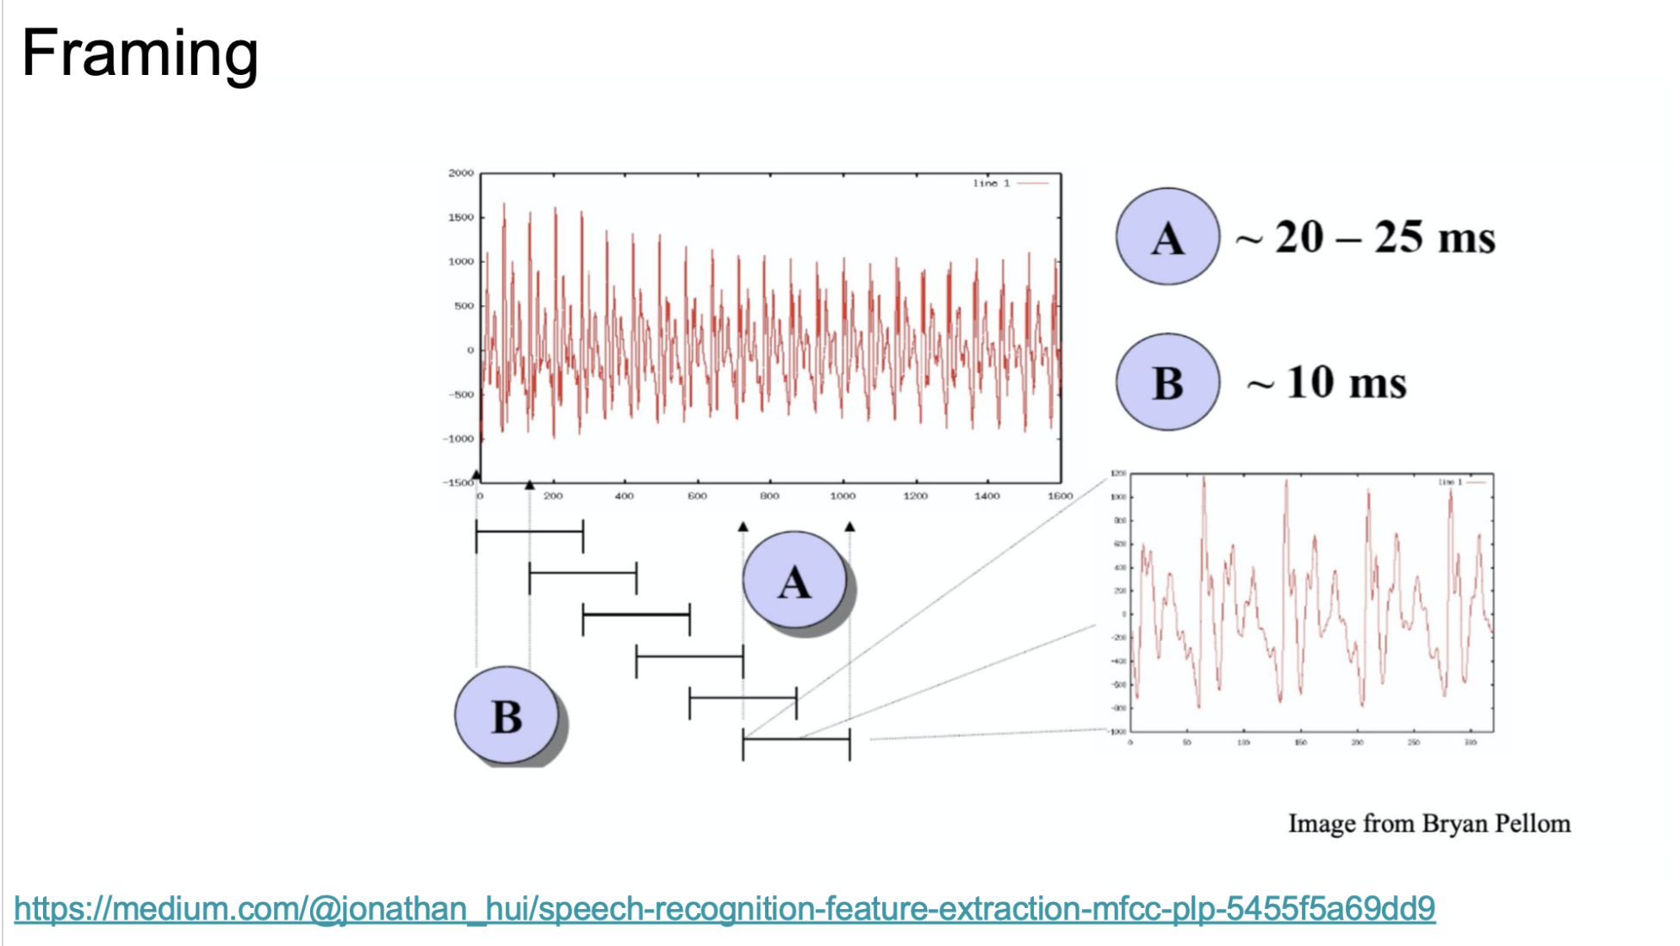
Fbanks

Slide 15
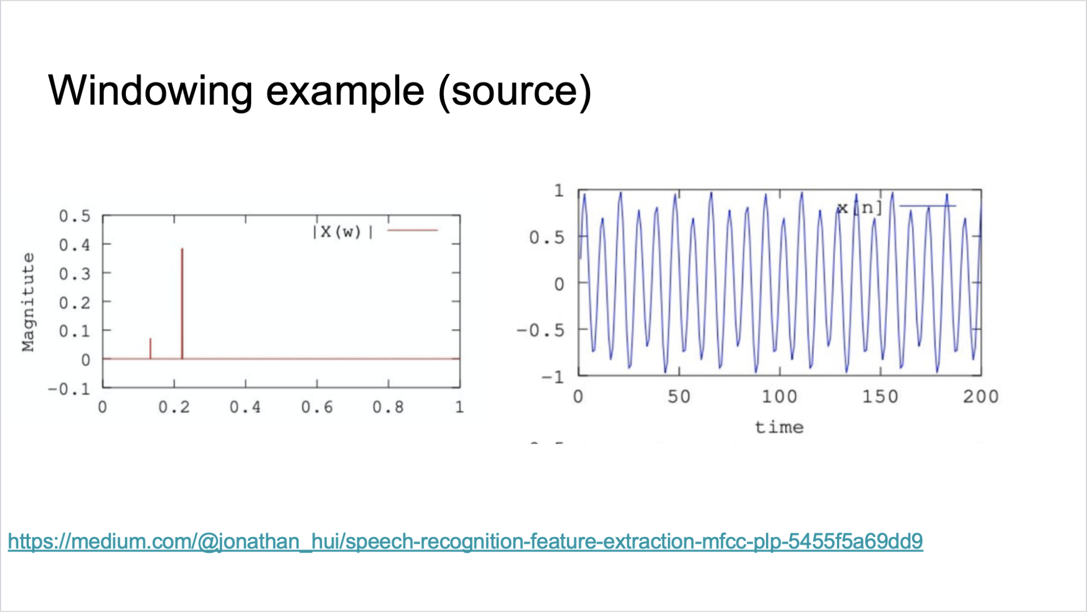
Fbanks

Slide 16
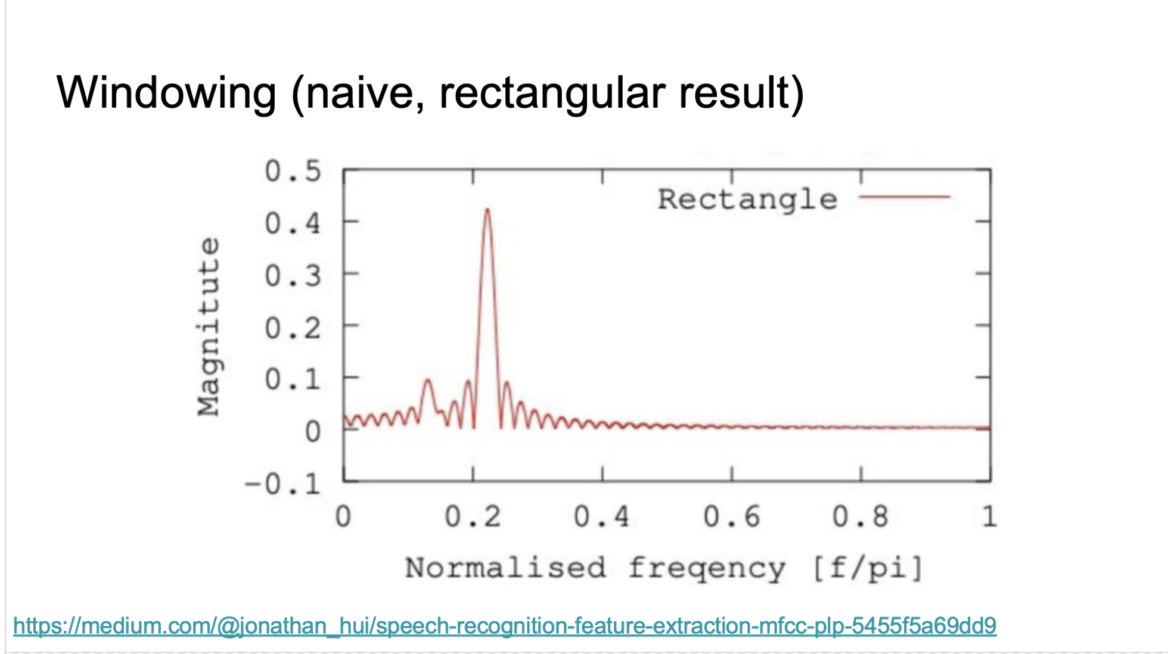
Fbanks

Slide 17
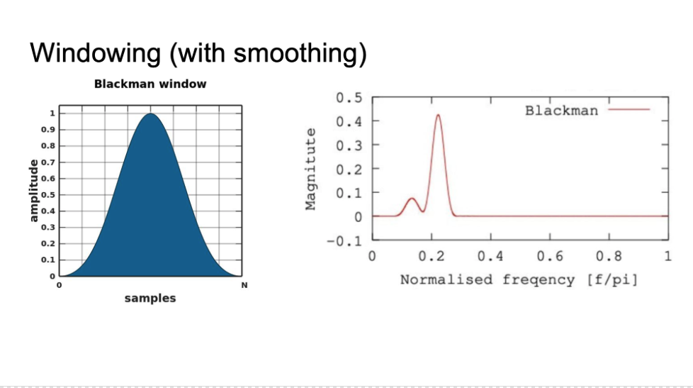

Slide 18
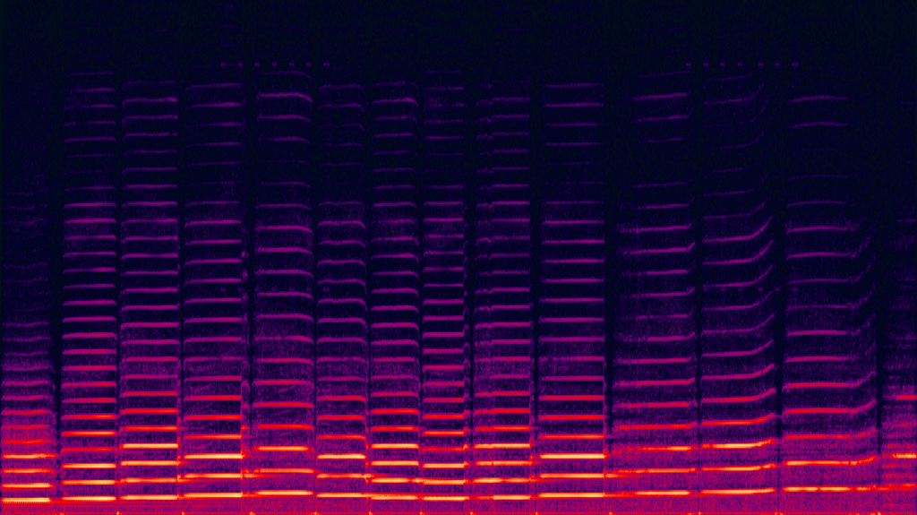
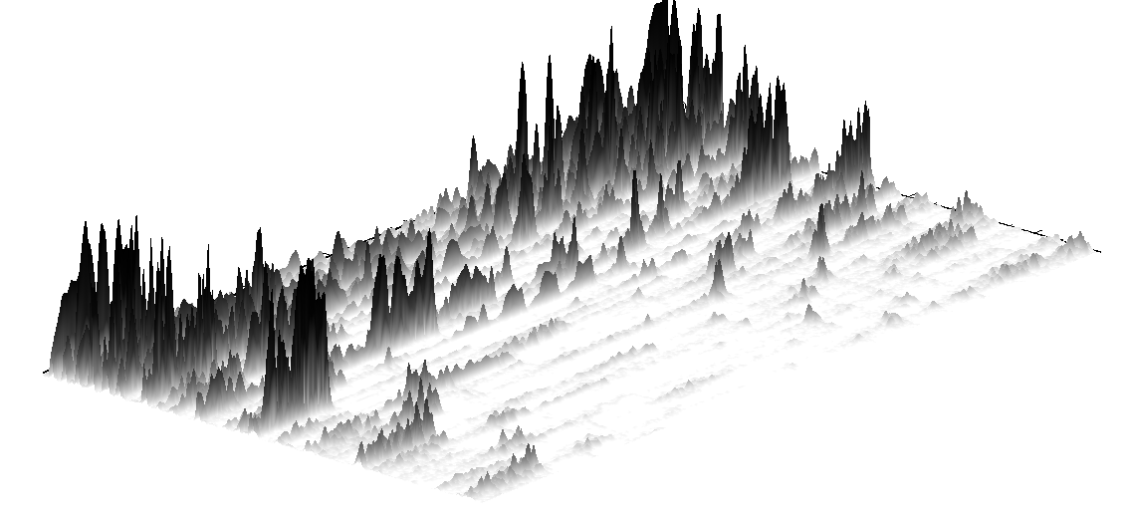

Slide 19
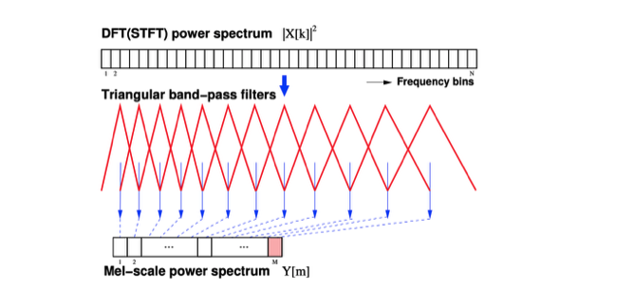

Slide 20
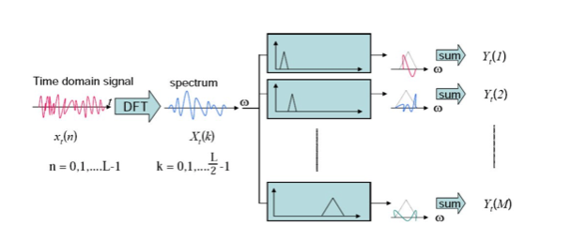

Slide 21
Альтернативы?

Slide 22
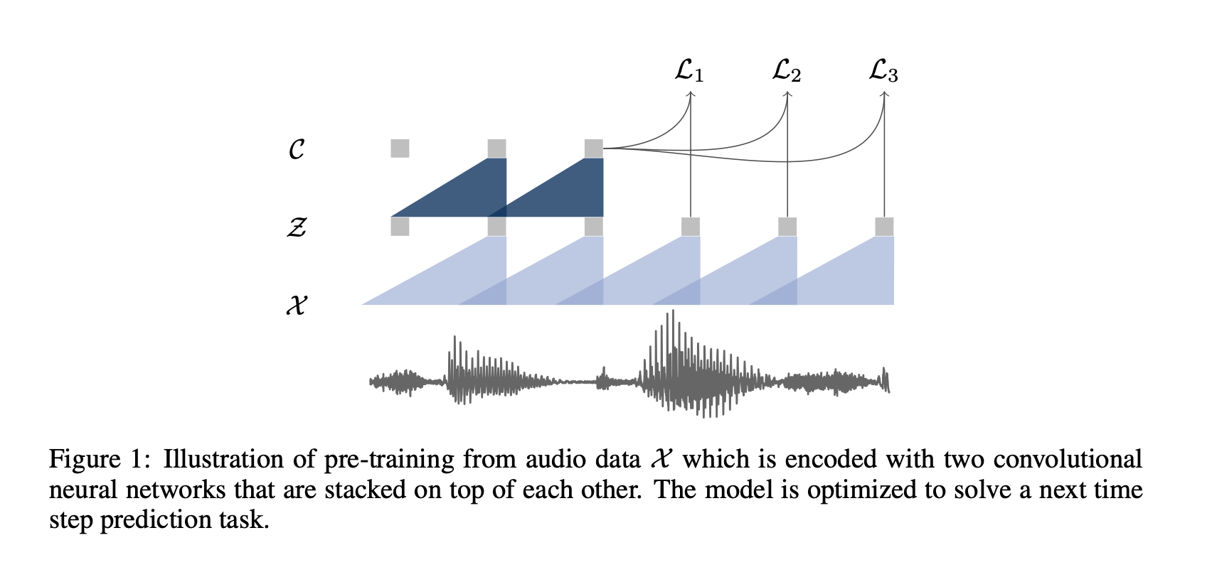
Wav2vec

Slide 23
What's hot?

Slide 24

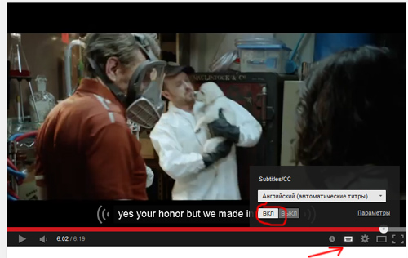
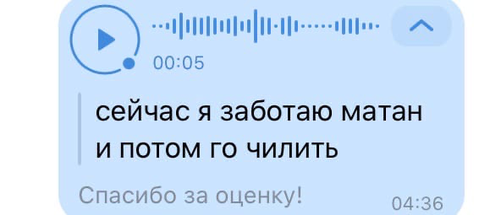



Slide 25
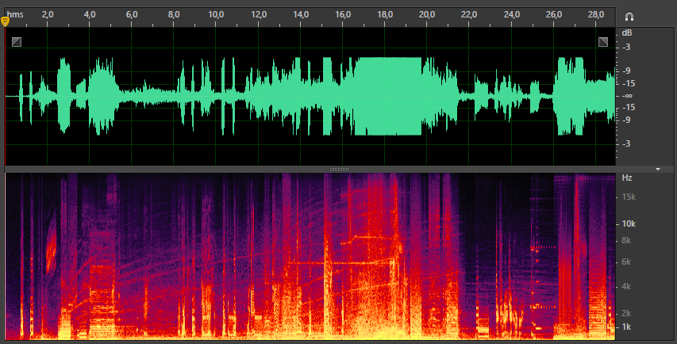


Как работает ASR
profit

Slide 26
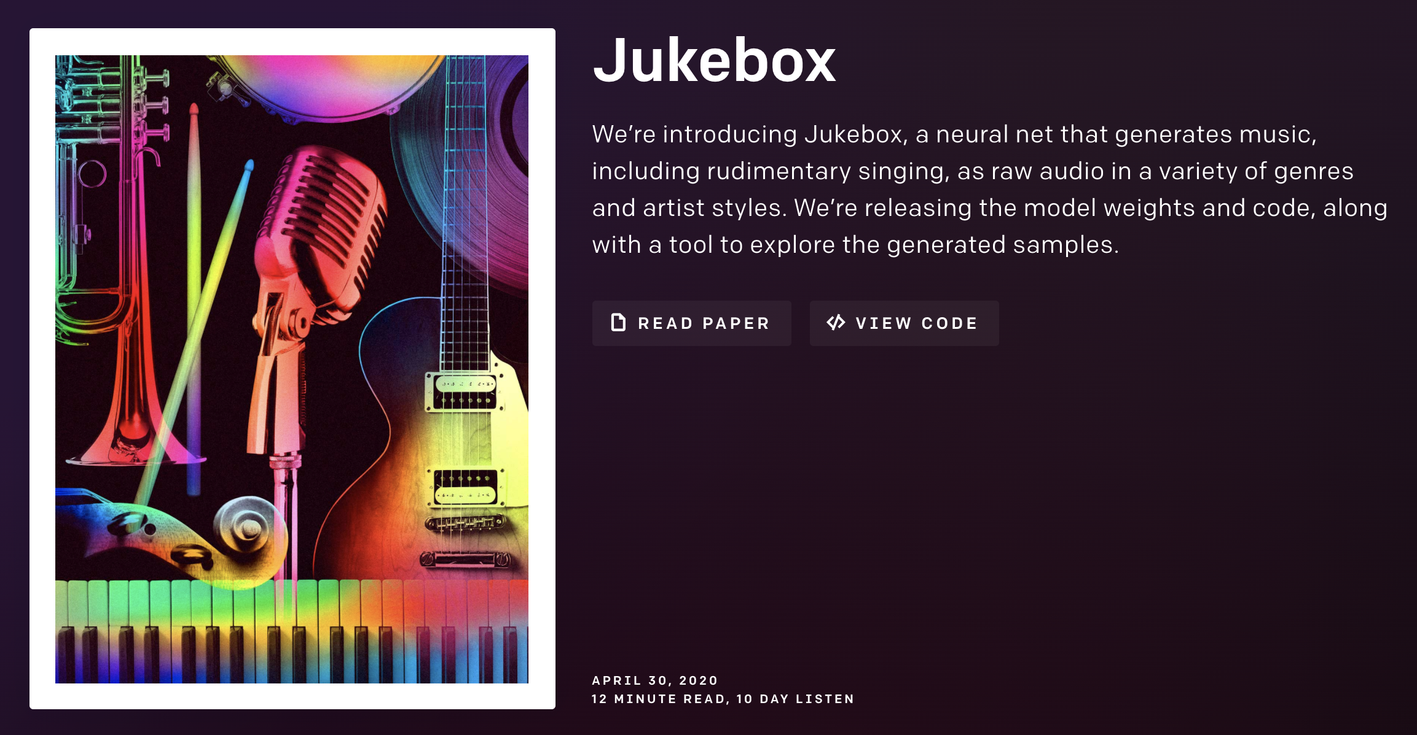

Slide 27


Slide 28
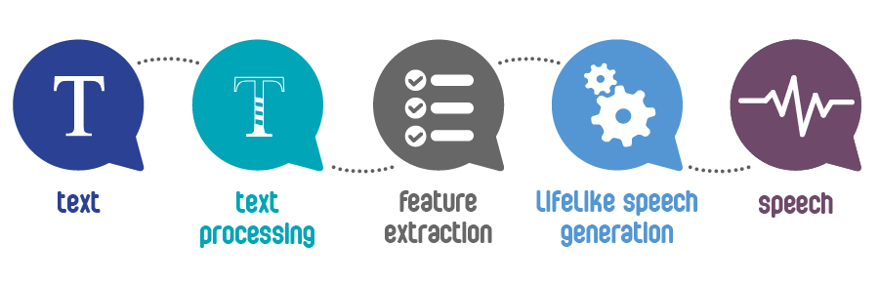
Как работает TTS
https://www.ivona.com/us/about-us/text-to-speech/

Slide 29
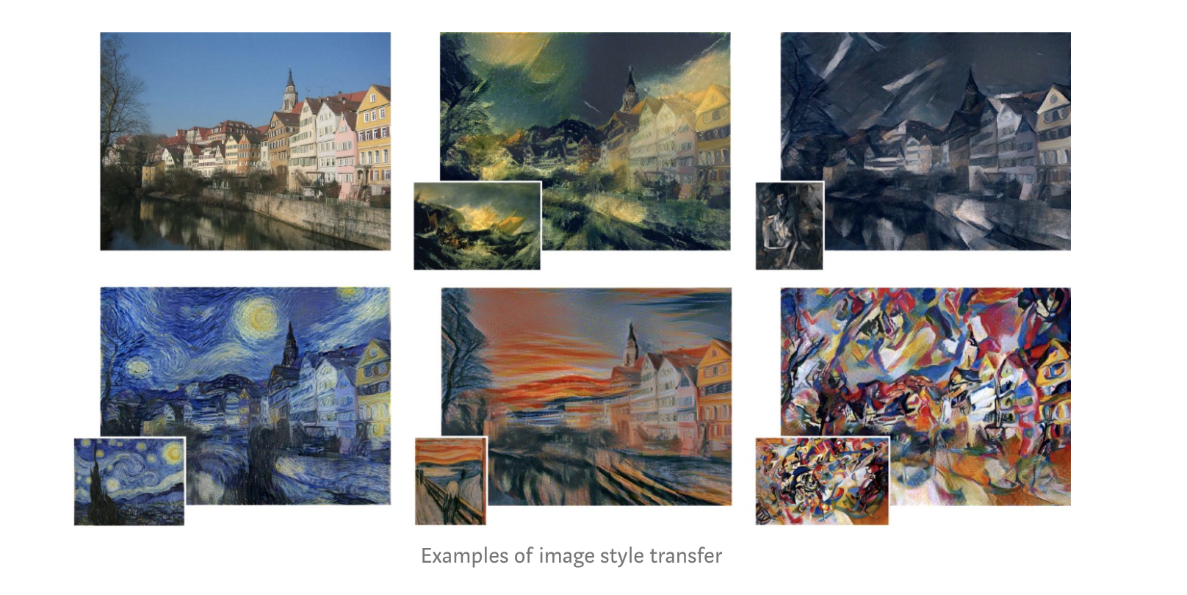

Slide 30
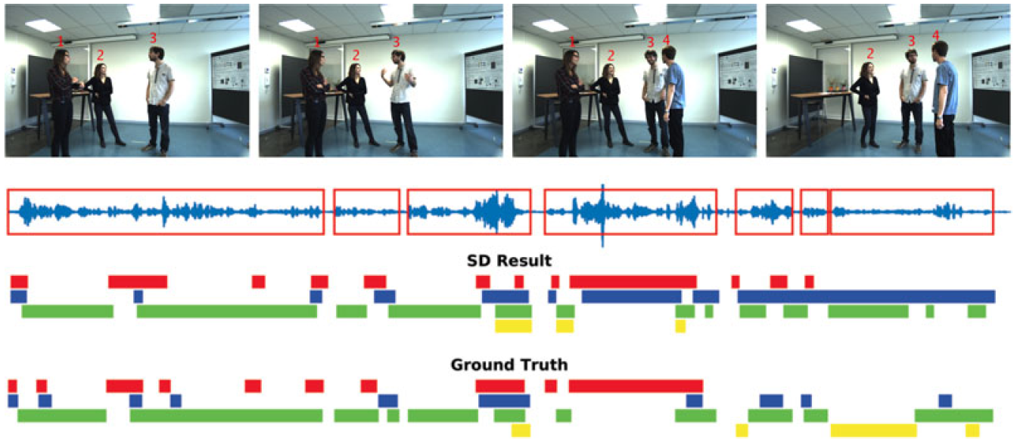

Slide 31
Маленькие, но важные задачи
Spotter
Voice Activity Detection (VAD)
End of Utterance
Поиск акустических событий (декомпозиция)
Биометрические задачи
пол
возраст
идентификация
whatever you want

Slide 32
Данные

Slide 33
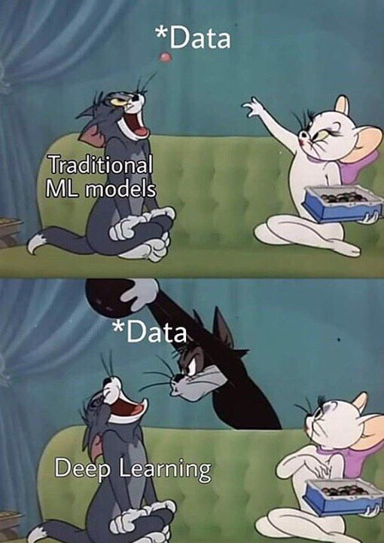
Больше данных!

Slide 34
Больше данных!
DL
AUDIO

Slide 35
benchmark datasets (EN)
TIMIT
LibriSpeech
Librivox
TED
….

Slide 36
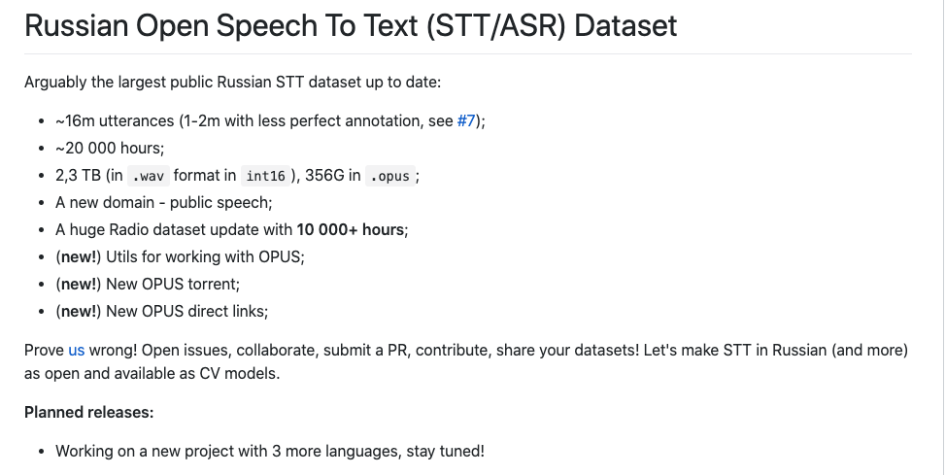

Slide 37


